Slide 1
ИНСТИТУТ СТОМАТОЛОГИИ
за здоровый образ жизни

Slide 2
Бассейн «МедУза»

Slide 3
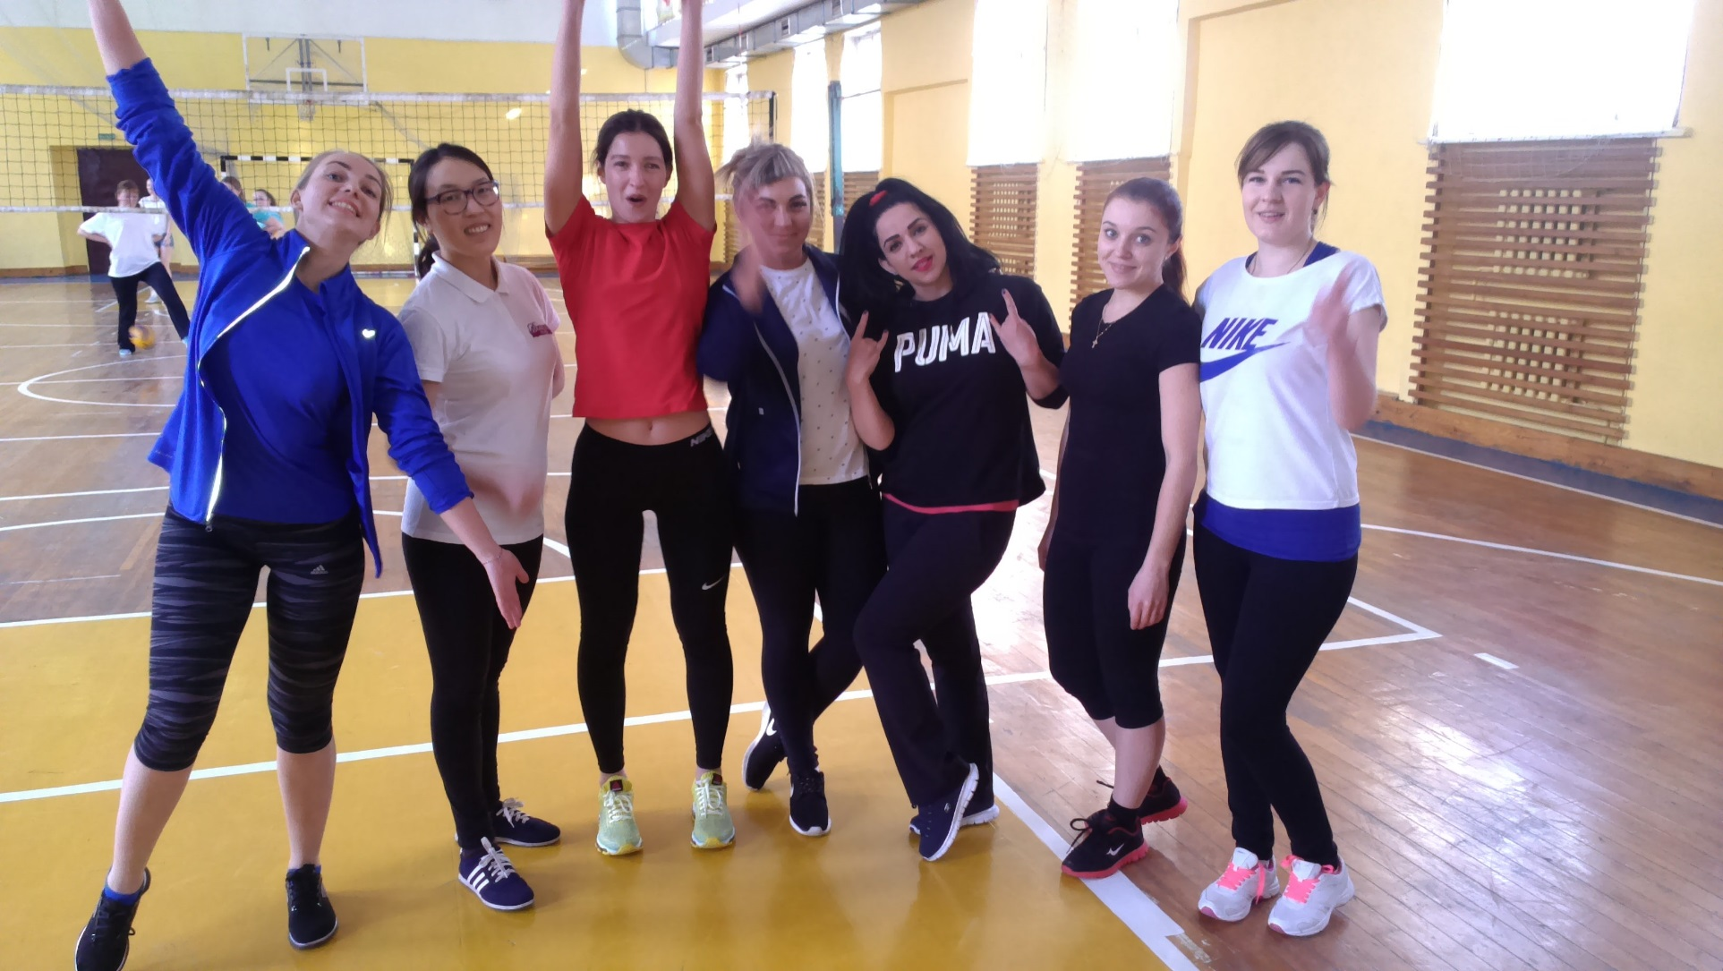
Волейбол (Ж)
Шестак Д.О.
Прошина П.А.
Нимаева С.Ц.
Матаева Я.В.
Вет М.Ф.
Бидак Н.В.
Мочанова Я.А.

Slide 4
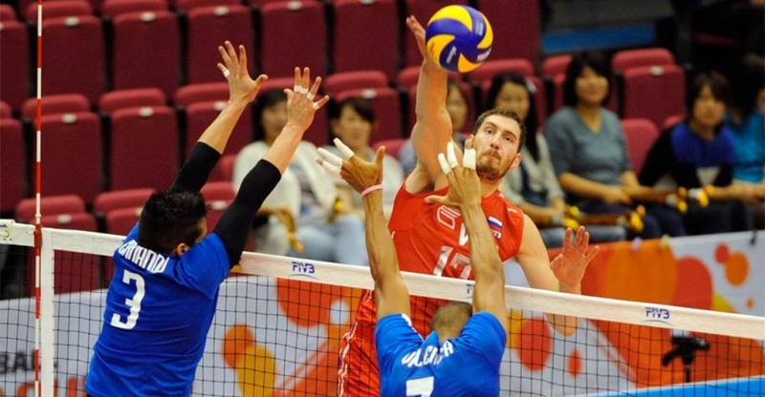
Волейбол (М)
Чижов Ю.В.
Чернов В.Н.
Соколович В.В.
Курочкин В.Н.
Минеев С.О.
Будаев Б.Э.
Ваземиллер А.В.

Slide 5
Легкая атлетика
Прошина П.А. 3 место
Нимаева С.Ц.
Вет М.Ф.
Яркин А.К. 1 место
Будаев Б.Э. 3 место
Байбурин Р.Ф.
Мужская команда 3 место

Slide 6
Настольный теннис
Василева Е.А.
Матаева Я.В.
Мочанова Я.А.

Slide 7
Настольный теннис
Рубленко С.С.
Будаев Б.Э.
Байбурин Р.Ф.

